Slide 1
Qué quiero ser de grande
Participantes: José Ángel Dagnino Romero

Slide 2


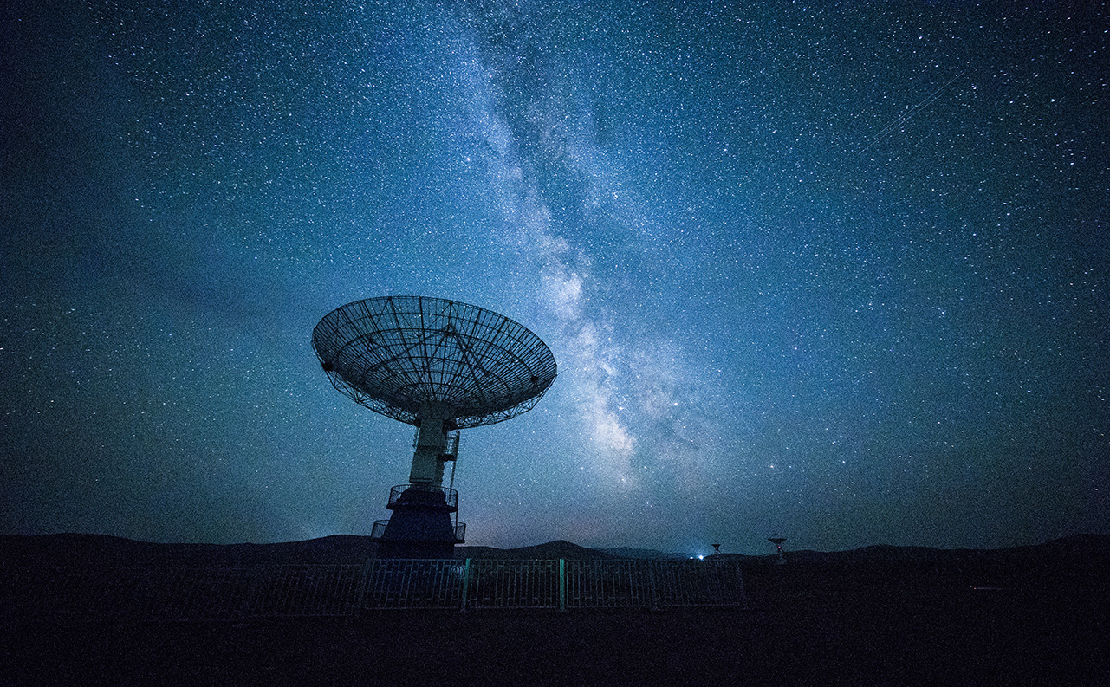
Tecnología global
Que quiero ser en 1 año
Que quiero ser en 5 años
Que quiero ser en 10 años

Slide 3
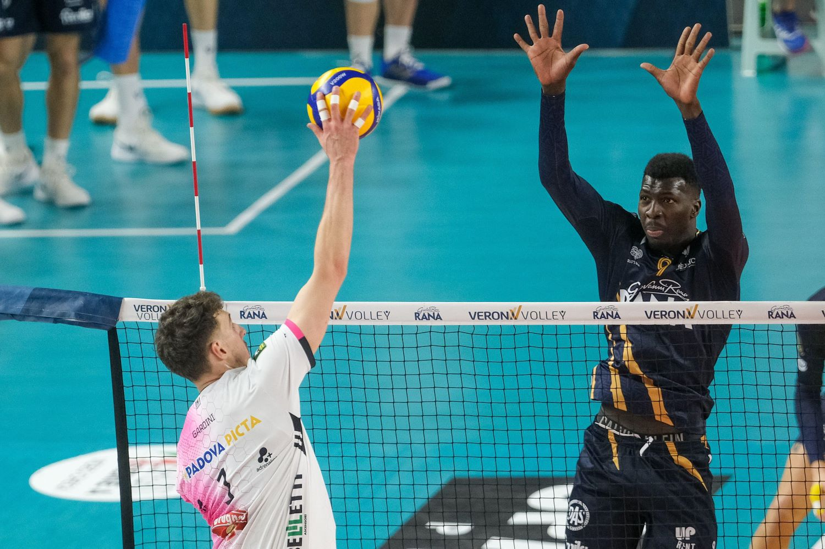
Que quiero ser en un año
Voy a estar en 2 de secundaria y seguiré jugando los deportes

Slide 4
Que quiero ser en 5 años
Voy a estar en 3 de prepa creo.
Voy a estar todavía en inei
E intentare jugar a los deportes

Slide 5

Que voy a ser en 10 años
Estare estudiando una carrera para trabajar

Slide 6

Gracias
alguien@example.com

